Slide 1
Oświadczenia o zamiarze powierzenia pracy cudzoziemcowi w województwie lubuskim w latach 2015-2017
Zielona Góra, 23 listopada 2017 roku

Slide 2
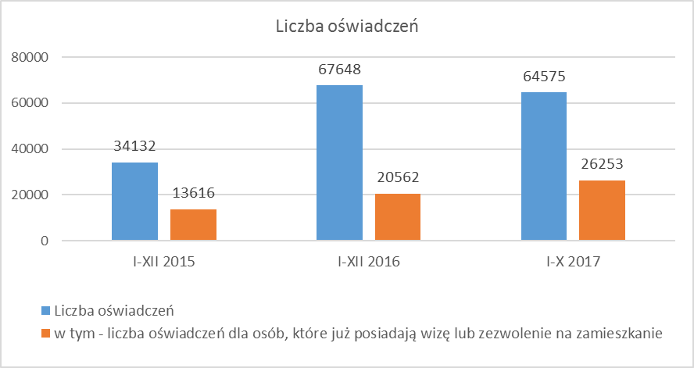

Slide 3
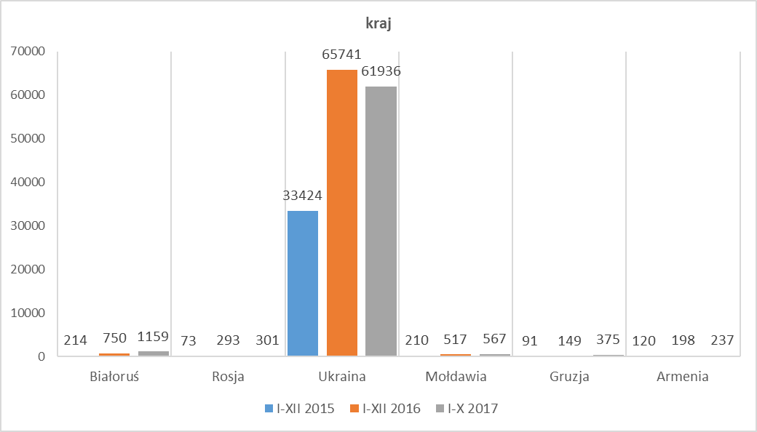

Slide 4
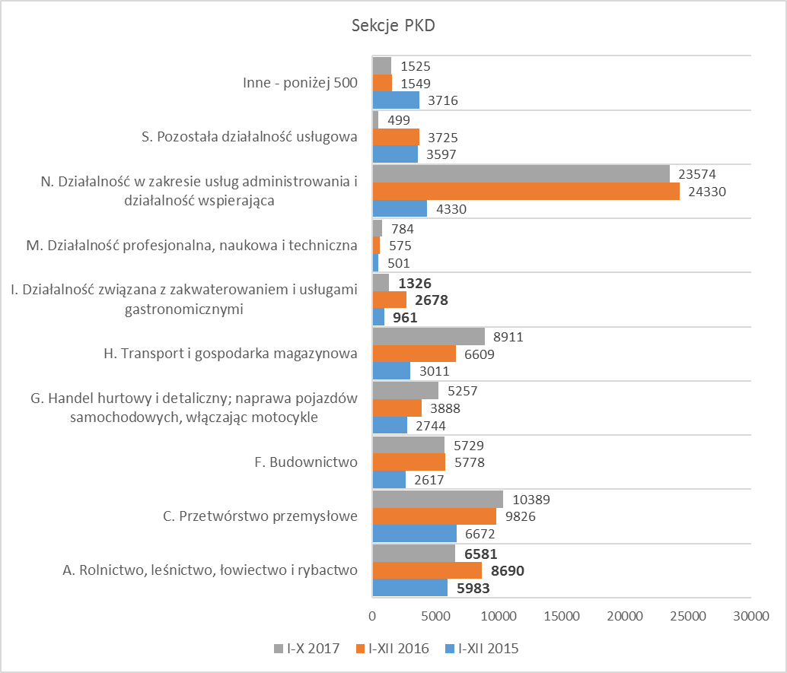

Slide 5
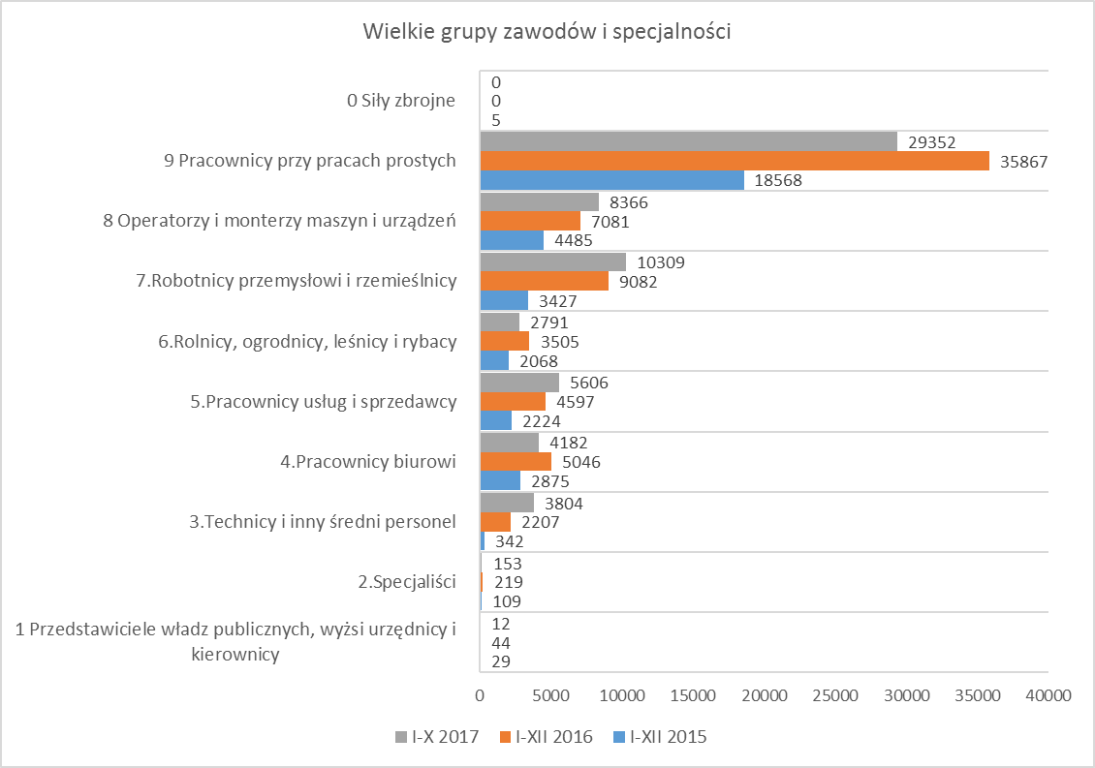

Slide 6
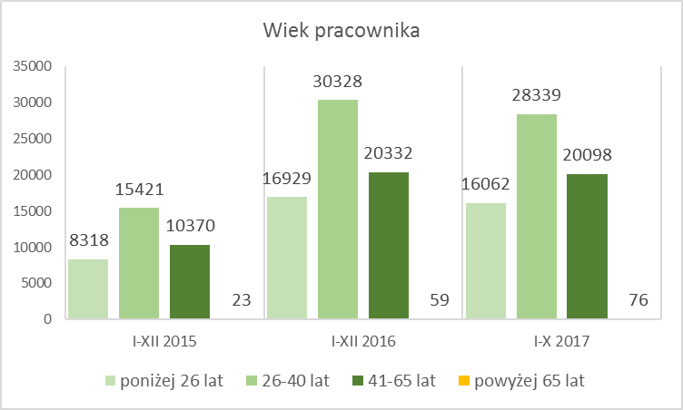

Slide 7
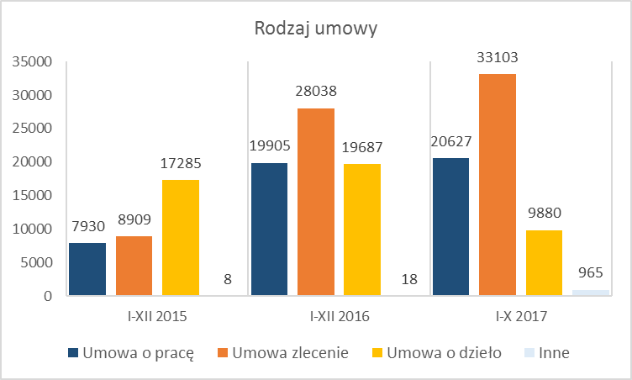

Slide 8
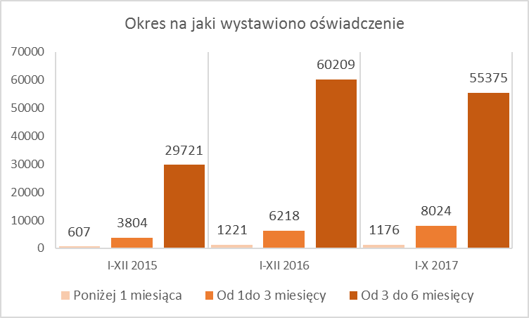

Slide 9
Oświadczenia o zamiarze powierzenia pracy cudzoziemcowi w województwie lubuskim w latach 2015-2017
Dziękuję za uwagę…

